Slide 1
Intercultural Business Communication:
Cases and Analyses
2025.2-2025.6

Slide 2
第五讲 单时制 多时制

Slide 3




一、 案例
矛盾冲突 原因分析 文化沟通
二、单时制 多时制

Slide 4
单时制和多时制
Monochronic Americans and Polychronic Mexicans
一家美国电信公司和一家法国公司为了和一家墨西哥公司建立合作关系而互相竞争,美国公司对自己的产品很有信心，精心准备了演示稿，本来是胜券在握，可是却没得到这家墨西哥公司的青睐……
阅读：美国人的时间观
参看案例

Slide 5
案例二
美国电信公司推出新产品，并推向国际市场
此前公司在拉美国家市场不大，此次目标增加在拉美销量。
竞争对手一家法国公司，质量稍逊一筹，但售后服务人尽皆知

Slide 6
美国 墨西哥之行
向部长汇报
展示专业性和诚意。
展示新产品
安排午餐
精心准备演示稿，历史 中长期潜力
两小时午餐
03
日程紧密
02
04
解答问题
非常紧密
下午Q&A
01
05

Slide 7
（1）会议开始，墨代表迟到一小时
（2）然后，部长就出去接电话
(3)。。。。
美方坚持售后服务合同和销售合同分开，
且售后服务只限于安装使用后的两年

Slide 8
法国
松散日程
灵活策略
日程松散
主要目标拿到订单
在两周内WWWWW视具体情况而定
强调合作历史
售后服务
演示稿重点和墨方合作历史
是销售合同的一部分，售后服务是无限期的。

Slide 9
Questions for discussion
1．What had gone wrong for the Americans?
2．What differences can you find in terms of the time concepts of Americans and Mexicans?
3.What was the key for the success of the French company?
4.What should the American company have done to win the contract?

Slide 10
矛盾冲突
案例主体:美国和墨西哥 电信公司
问题:
1）美国公司认为赢得墨西哥公司的订单,主要在于产品质量，于是精心准备了产品介绍的演示稿。
2）美国人制定紧凑的日程，认为高效安排对双方都有好处；
上午介绍产品，即使墨西哥部长不在场仍继续
中午午餐两个小时，
下午产品提问环节，
之后他们就飞回美国

Slide 11
3）墨西哥人先是迟到了一个小时，之后在介绍产品的过程中，墨西哥的电信部长出去接电话，他不在场时产品介绍仍在继续，认为不尊重。
4）法国为和墨西哥公司建立关系准备用2周的时间，而美国公司只用1天----法国公司赢得了订单。

Slide 12
原因分析
时间观念上的不同取向
美国单时制文化，为了提高工作效率，美国公司习惯制定紧凑的日程安排，强调守时的重要性，他们认为不能同时处理多件事情，开会就是开会，不应该有任何的打断。

Slide 13
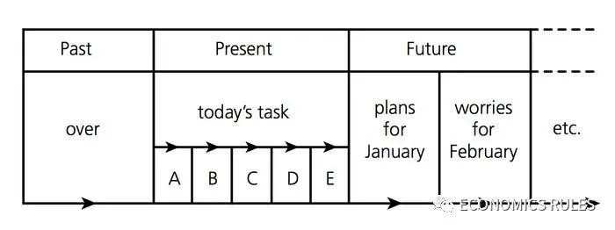
美国人的时间观

Slide 14
单时制
一次只做一件事，
集中精力，固定时间内完成
这样可做更多事，且效率更高
此外，工作时长=成功 越长=越努力=越成功

Slide 15
墨西哥
多时制
和睦人际关系更重要
墨西哥人迟到 1小时，
同时处理多件事情--电信部长开会接电话
（ 美国人无法理解；墨西哥人无法忍受）
最后不欢而散

Slide 16
文化沟通
时间观
美方
1）了解墨西哥多时制，弹性安排时间
2）对不守时或不时打断工作进程理解；
3）花时间建立长期和谐关系，非只讲效率；
墨方
1）了解美方单时制，要注重守时
2）同一时间只做一事
3）不随意改变日程， 效率比关系重要

Slide 17
时间观 美国-日本
Cultural Clash in a Multicultural Team
会议原定于上午9点开始，可等人来齐正式开始已经9:45 了 ，开会过程中，美国人和印度尼西亚人、日本人之间又有很多不愉快的插曲……
请看案例

Slide 18
案例三
迈克美国德克萨斯州 项目经理，在印尼
上午9：00 会议，9：20，三位印尼人才来
且带3个本未邀请的人--不得不重排座 多拿椅
四个日本人更换座位坐在一起
待印尼高级成员致开幕词 发言多出10分钟
9：45开始

Slide 19
迈问有什么问题 没有人主动提出第一个问题
有人问布迪问题，印尼的成员都参加讨论了
印尼成员不着边际地闲扯
迈克和美技术主管发生争执，印尼和日本人惊呆
十点半，印尼人和日本人提议休息，有咖啡无小吃印尼人极为不满
迈克希望投票表决 日团长需征求总部意见，一周后反馈

Slide 20
Questions for discussion
1．Did the Indonesians get to the meeting on time?What are the differences in Indonesian and the American time concept?
2．Was Mike comfortable with silent reaction when he invited questions from the participants?Why?

Slide 21
Questions for discussion
3.Did Mike conclude with a final dicision on what they had been discussing?Why?How do you explain the answer of Mr.Yamaguchi?
4.If the participants were Chinese, do you think the same story could happen? Why?

Slide 22
矛盾冲突
案例主体:美国人、印度尼西人、日本人
1）上午9:00，印尼晚到20分钟
另一位印尼高级成员更晚 5分钟致辞延长 10分钟，
9:45才开始；
2）讨论中，让美国人更生气印尼人
扯闲话；

Slide 23
3）美国人请大家就安排和目的提想法，沉默；
4）美国主管Mike和技术人员Robert激烈争论让日本人和印尼人难以接受
5）美国人本想作最后决定，但日本人却需征求总部意见要一周后

Slide 24
原因分析
问题1: 美国和印尼时间观
美方
1）“单时制”，守时
印尼人迟到或致辞超时间是不守时
2）在同一时间段只做一件事情，开会即开会，不应有打
断---出去接电话或聊天；
印尼方
1）“多时制”国家，和谐的人际关系比制定或严格遵守时
间安排更重要；
2）同一个时间段可以同时做几件事情，如开会时聊天

Slide 25
问题2：对沉默和公开争论的看法
1）美方，交谈 辩论是追求真理，沉默会被认为无能力没有积极性；
2）日本和印尼方，受佛教的影响，“沉默是金”，
日本人的沉默：
a可信，善于交谈反而让人不可信
b可避免冲突或尴尬--面子，避免冲突
3）美国人想让大家提议时
没人主动发言

Slide 26
中国人看沉默
论语 巧言令色 鲜矣仁
雄辩滔滔 旁征博引 左右逢源
沉默是金

Slide 27
问题3 “个人主义与集体主义”
美方个人主义，--个人有权作决定，会议即将结束，迈克望就最后决定达成一致
日本集体主义--重要事情应由集体协商再作决定，
山口说还需征求总部意见，大概要一周的时间

Slide 28
文化沟通
互相理解，互相包容
印尼人和美国等西方国家商务往来
准时，专心做好一件事
美国人对印尼人的不守时也应有准备
时间安排松散，留余地
同日本人或印尼人讨论问题
耐心引导，理解沉默

Slide 29
日本人或印尼人也应理解讨论未必有损于关系，反有助于寻找解决方案
美日双方关于作决定，
个人：提高做事效率；
集体：需花更多时间 考虑多方 谨慎
双方应尊重彼此选择， 甚至互相学习

Slide 30
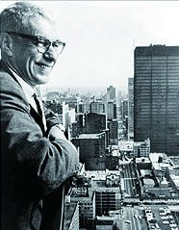
霍尔：单时制和多时制
美国人类学家、跨文化研究学者爱德华·霍尔

Slide 31
Edward Twitchell Hall Jr.(May 16, 1914– July 20, 2009)，美人类学家，系统研究跨文化传播活动第一人。
The Silent Language (1959)
The Hidden Dimension (1966) 对比霍夫斯泰德文化维度
Beyond Culture (1976)
Understanding Cultural Differences - Germans, French and Americans (1990, Yarmouth, Maine)

Slide 32






Slide 33
monochromic-time or M-tim
线性，可分割，像道路，向前伸展到未来。向后延伸到过去，是有限的资源，
如 中国
美国
英国
德国
瑞士
北欧国家

Slide 34
单时制

Slide 35
单时制特点：
严格遵守时间表和计划。
一次只做一件事，强调效率和专注。
守时被视为一种重要的社会规范

Slide 36
polychromic-time or P-time
在某一时间段同时多人交谈或同时处理几件事情
和谐关系重于效率；
如法国
意大利
日本
墨西哥
大部分拉美国家
大部分中东地区国家

Slide 37
多时制特点：
  更注重人际关系和任务的完成，而不是严格的时间安排。
  可以容忍被打断，灵活调整计划。
  时间观念相对宽松。

Slide 38
二者无优劣
单向制和多项制的差别
观念不同
程序不一
轻重有别

Slide 39
对时间的感知
Monochronic单时制
一次做一件事情
直线形 & 有限性
商品
经济用语
精确划分
西方文化倾向
Polychronic多时制
一次做多件事情
圆周形, 永无止境
无商品意义
流动性和灵活性
周而复始
阿拉伯 墨西哥
5-39
Notes:
39

Slide 40
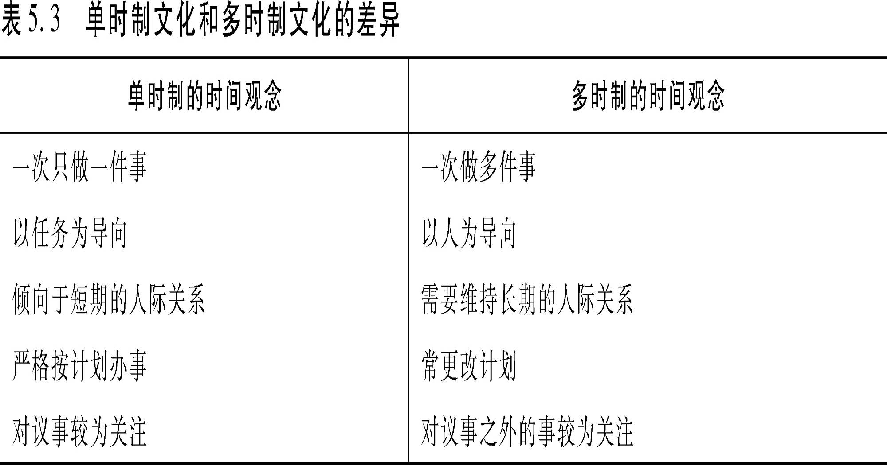
5-40
Notes:
40

Slide 41
中国时间观念（多时制）
“时间就是金钱。”
“一寸光阴一寸金，寸金难买寸光阴。”
俗话：三天为请，两天为叫，一日为提

Slide 42
中国时间观
过去时间取向。
西方国家
将来时间取向

Slide 43
中国对老的称呼也体现了时间观
日常生活中，我们经常用
您老
老爷爷
老王

Slide 44
中西 “老” 差异
中国老练，老当益壮，老成练达。
老骥伏枥，志在千里
美国，如aged,senior,golden age代老人；
old被赋予否定义,且有past 、useless, hopeless之意

Slide 45
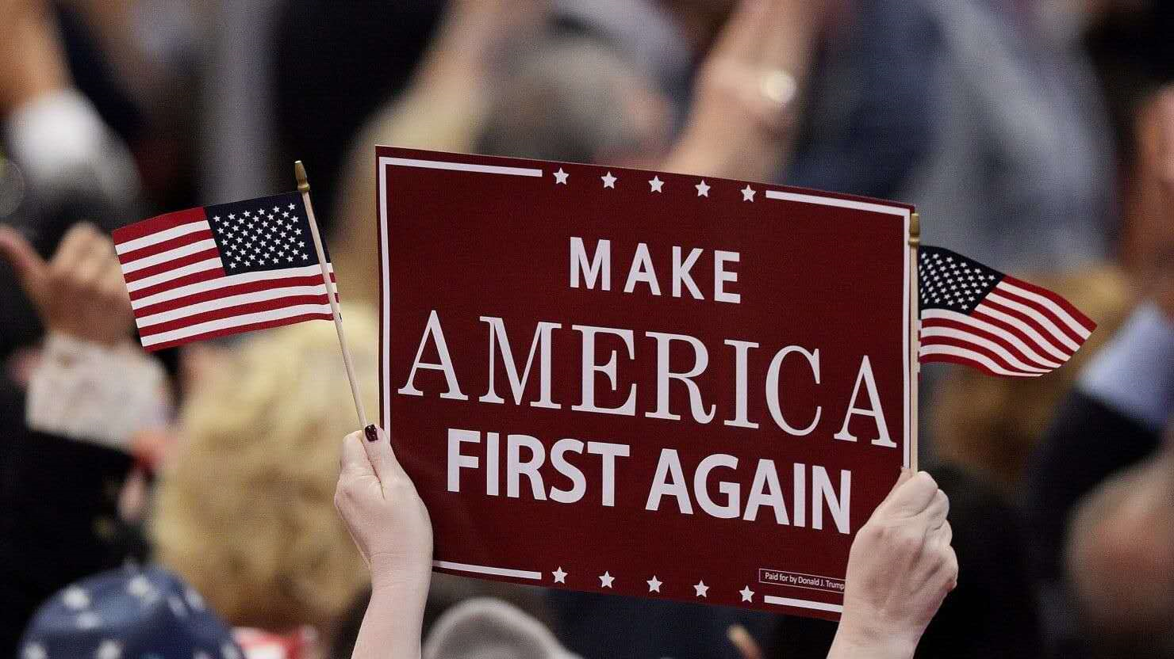
美国梦

Slide 46

美国梦

Slide 47
美国人日程上写满约会
时间一段一段，5分钟-15分钟不等
留给一个人 两个或三个或更多时间段
英国人工作和休闲分明的时间观念
diary

Slide 48
法国人
“时间就是金钱”，
“将时间还给时间”“明天天还会亮”。
迟到：交通、孩病、前晚有晚会等-理由
浪漫，兴趣广，工作之余好静的人喜欢读书、看电影
滑雪、踏青
“打发时间””杀时间”

Slide 49
德国人守时
科学真理
提前计划，访友不提前到 迟到五分钟
瑞士人的整洁感和计划感。
钟表业、光学仪器、医药产品和银行业。
飞机、车船准时
一切都可精确计算和预测

Slide 50
意大利人和西班牙人
意大利人：时间的考虑通常会受制于人的感受。“你为什么这么生气，因为我九点半就来了？”
“因为我的日记上写着9点，”德国人说。
“那你为什么不写9:30，这样我们都会很开心？”是合乎逻辑的意大利式回应。
西班牙人会站在意大利人这边。西班牙人总是意识到双重真理——直接的现实和诗意的整体。

Slide 51
问：
What do you want to do
in this one wild and precious life？

Slide 52

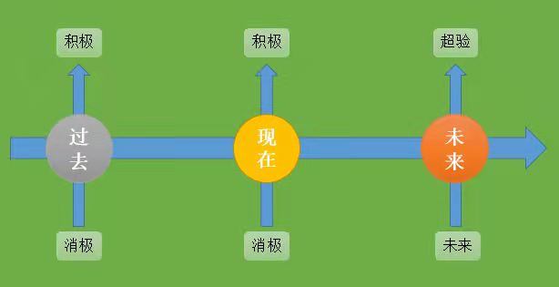
时间心理学

Slide 53
时间心理学
消极的过去时间观
积极的过去时间观
宿命主义的现在时间观
享乐主义的现在时间观
未来时间观
超未来时间观

Slide 54
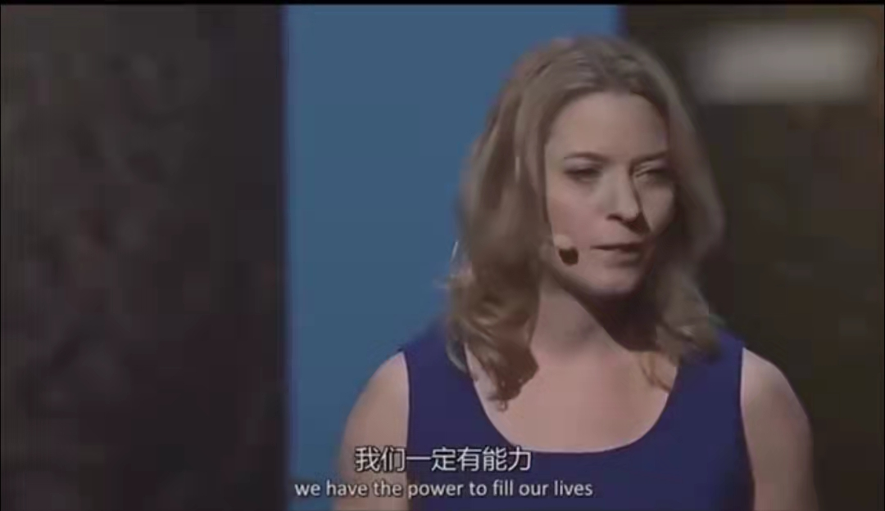
时间

Slide 55
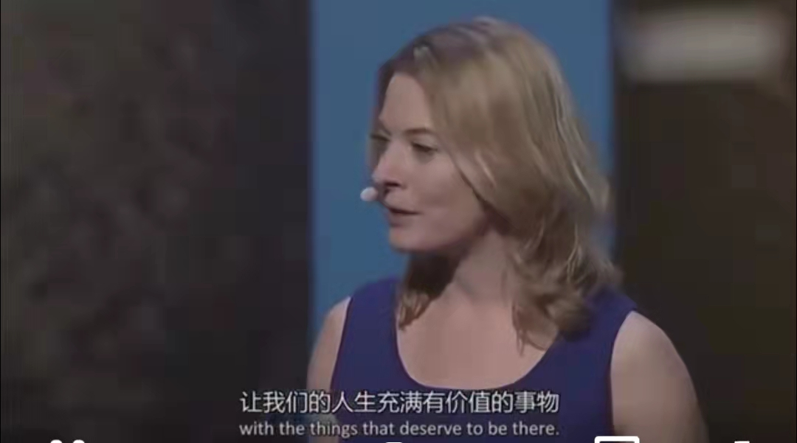
时间

Slide 56
低语境是否应被推崇
价值判断都存在范围问题，实际上都是事物相对人的价值判断——所有价值判断一定是以人为中心进行的，而人和人群是差异万千的，以各种人和人群——贫富贵贱、男女老少、古今东西为中心的价值判断，不可能统一，必然存在各种重合与差异的部分。
事实判断只存在精度问题。“水在零度会结冰成为固体”，这是个事实判断

